Slide 1
Onderwijskunde en vakdidactiek
Dinsdag 18 december 2018

Slide 2
Programma
Terugblik
Maken van schriftelijke toetsen
Normeren van schriftelijke toetsen
Andere soorten toetsen

Slide 3
Terugblik
De toets meet wat vooraf de bedoeling was, waardoor uit de meting geldige conclusies kunnen worden getrokken.
Gaat dit over validiteit (staan) of betrouwbaarheid (zitten)
“De toetsvragen zijn evenwichtig verspreid over de bestudeerde lesstof”
Gaat het hier over vormvaliditeit (staan) of inhoudsvaliditeit (zitten)?
Als een schriftelijke toets te lang is om in de gestelde tijd te kunnen maken is de …… in het gedrang.
Betrouwbaarheid (staan) , validiteit (zitten)

Slide 4
Kwaliteit van vragen en opgaven
Relevantie
Objectiviteit
Specificiteit
Efficiëntie
(Wilschut, 2013)
Soorten gesloten vragen:
Meerkeuze
Juist/Onjuist
Combineervragen
Rangschikkingsvragen
Sorteervragen
Meervoudige meerkeuzevragen
Soorten open vragen:
Invulvragen
Kort-antwoordvraag
Lang-antwoordvraag of essayvraag

Slide 5
Van Normeren naar cijfer
Cesuur bepalen
Relatief normeren
Absoluut normeren
Van score op de toets naar cijfer
Hulpmiddel bijvoorbeeld http://cijferberekenen.nl/
Voer maximaal te behalen punten 1
Vul cesuur in (vb 60 % is 60% goed voor een 5,5)

Slide 6
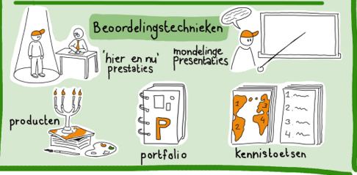
Vormen van toetsing
Vijf beoordelingstechnieken
Beoordelen van hier en nu prestaties
Beoordelen van mondelinge prestatie
Beoordelen van producten
Beoordelen van portfolio
(Repeterende) Kennistoetsen
(Ebbens & Ettekoven, 2017)
Benoem bij elke beoordelingstechniek, minimaal één voordeel en één nadeel.

Slide 7
Beoordelen van werkstukken, verslagen etc.
Bepaal leerinhoud (vaardigheden, inhoud, product)
Bepaal de beoordelingscriteria ( deel vaardigheden)
Bepaal de niveaus
Let op:
Zowel de criteria als de niveaus moeten duidelijk en eenduidig geformuleerd zijn om te komen tot een zo betrouwbaar mogelijke beoordeling

Slide 8
Aan de sla: optie 1 (toets lessenserie)
Leg in duo’s het beoordelingsinstrument aan elkaar voor en geef elkaar feedback.
Leg uit wat de doelen zijn van je lessenserie en wat de doelen zijn voor deze specifieke toets
Geef een korte toelichting bij het toetsinstrument dat je hebt gemaakt.
Geef daarbij aan hoe het uiteindelijke cijfer of de beoordeling wordt bepaald
Elk van jullie gaat aandachtig de toets van de ander bekijken. Bedenk wat de sterke kanten en wat verbeterpunten voor dit instrument zijn. Geef elkaar daarna uitgebreide feedback.
In hoeverre is de toets valide (inhoud en vorm) en betrouwbaar?
Let bij schriftelijke toetsen op relevantie, objectiviteit, specificiteit, efficiëntie (blz 364 Geschiedenisdidactiek). Kijk ook naar het antwoordmodel (betrouwbaarheid).
Let bij andere toetsvormen op: sluiten de criteria goed aan bij de leerinhoud/doelen, zijn de niveaus duidelijk en eenduidig beschreven (hoe zorg je voor een zo betrouwbaar mogelijke beoordeling) (Actief leren H6, stappenplan maken Rubric) )
Hoe wordt de uiteindelijke beoordeling vastgesteld (normering en ‘cijfer’ bepaling). Is dit duidelijk voor leerlingen? (transparantie)

Slide 9
Aan de slag: optie 2
Hoe: In duo’s.
Wat: Kies een paragraaf uit een lesmethode en maak daarbij een schriftelijke overhoring. Deze moet voldoen aan de volgende criteria:
De toets moet valide zijn. Denk dus aan de spreiding over stof, belang van onderwerpen en vaardigheden.
Maak eerst een lijst met toetsdoelen (inhoud en beheersingsniveau) voor je de toets gaat maken.
De vragen moeten goed geformuleerd zijn: eenduidig en helder. Denk aan relevantie, objectiviteit, specificiteit, efficiëntie (blz 364 Geschiedenisdidactiek)
In de toets zitten zowel open vragen als gesloten vragen.
Leerlingen moeten kunnen zien hoeveel punten er te behalen zijn en hoe het cijfer wordt berekend.
Maak een uitgewerkt antwoordmodel (betrouwbaarheid!)
Hulp: Wiki, literatuur (Actief leren, geschiedenisdidactiek), medestudenten
Is de toets klaar, leg hem dan voor aan een ander duo die de toets van feedback gaat voorzien. (gebruik hiervoor de checklist schriftelijke toets)

Slide 10
Didactisch practicum: 08 januari
Groep 1:. Lokaal C1074
Groep 2: Lokaal C1109
Docenten
Lizelijn
Mike Hake
Maurice
Leerlingen:
Studenten uit de slb-groep van Gerard Steenhagen
Docenten
Wilco
Henry
Hannah
Leerlingen:
Studenten uit de slb groep van Nienke Otten

Slide 11
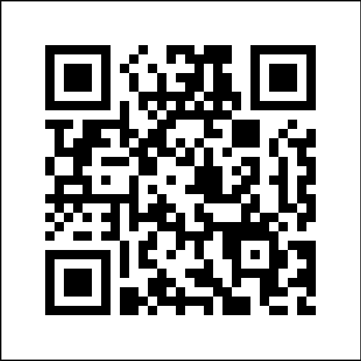
Voorbereiden maandag 07 januari
Bestudeer de stof die je nog niet bestudeerd hebt. Geef op de padlet aan waar nog aandacht aan besteed moet worden of waar je vragen over hebt. Doe dit voor maandag 7 januari 10.00 uur.
Url naar de padlet: https://padlet.com/n_otten/lpujjtx41iuh
Of gebruik de QRcode hiernaast.
Werk daarnaast verder aan je lessenserie. In college 8 moet de conceptversie van je volledige lessenserie af zijn, zodat je deze voor kunt leggen aan je medestudenten. Zij zullen je dan feedback geven aan de hand van de beoordelingsrubric.

Slide 12
Literatuur
Wilschut, A., Straaten, d. van, Riessen, M. van (2013). Geschiedenisdidactiek. Handboek voor de vakdocent. Bussum: Coutinho. Hoofdstukken H. 1, 2, 4, 5, 6, 7, 13, en 14
Ebbens, S. & Ettekoven, S. (2013). Effectief leren. Groningen: Wolters Noordhoff . Hoofdstuk H 1, 2, 3 en 4 en 6 (alleen 6.1 en 6.2)
Ebbens, S. & Ettekoven, S. (2013). Actief leren. Groningen: Wolters Noordhoff
Berben, M. & Teeseling, M. van. (2014). Differentiëren is te leren. Omgaan met verschillen in het voortgezet onderwijs. Amersfoort: CPS.

